Slide 1

难题选讲
BY LORIEX

Slide 2
多项式的加减乘除
多项式是啥？
F(x)=a_0+a_1*x+a_2*x^2+a_3*x^3+…
比如说F(x)=1是多项式。。
F(x)=kx+b是多项式
F(x)=1+3x+3x^2+x^3是多项式
………………

Slide 3
多项式的加减乘除
加与减：？？

Slide 4
多项式的加减乘除
多项式乘法：FFT
FFT是啥？我们只要知道它能够O(nlogn)计算两个多项式乘积就行了

Slide 5
多项式的加减乘除
理性感受FFT的用途：
两个10w位长度的10进制数，求
它们的乘积并输出

Slide 6
多项式的加减乘除
A=4321,B=4321
F_a=1+2x+3x^2+4x^3
F_b=1+2x+3x^2+4x^3
F_c=F_a*F_b

Slide 7
多项式的加减乘除
再把F_c根据进位原则变成10进制数。
其中F_a*F_b=F_c的过程就用FFT解
决。这个解决的复杂度为O(nlogn)

Slide 8
多项式的加减乘除
NTT：可以用整数运算的FFT，
在模n*2^k+1（素数）的意义下
运算时，多项式长度需不超过2^k。

Slide 9
多项式的加减乘除
有一些物品，每种物品都有数量限制，
问你总共取n个物品时有多少种选物品
的方案。
试用多项式解释

Slide 10
多项式的加减乘除
多项式除法：
在模x^n意义下，两个多项式A,B，求A/B的
多项式是啥,n<=10w

Slide 11
多项式的加减乘除
不妨先把n看做4。
先考虑简单的情形：
A=x^2; B=x;
A/B=x;
此类的特点：
A/B我们能够直接除完。

Slide 12
多项式的加减乘除
A=x;B=x^2;
A/B=1/x=???
似乎没有解。
理由？

Slide 13
多项式的加减乘除
假设A/B=C
那么显然有A=B*C
那么A的最低次幂=B的最低次幂+C的最低次幂
A的最低次幂>=B的最低次幂
A=x,B=x^2.在模x^4的情况下得不到A/B

Slide 14
多项式的加减乘除
有解的必要条件：
A的最低次幂>=B的最低次幂
不妨先AB同时除掉一个B的最低次幂
使得B存在非零常数项

Slide 15
多项式的加减乘除
考虑求B的逆。
假设B的逆为G
A/B=A*G

Slide 16
多项式的加减乘除
一个常数项非零的多项式
B如何求逆G？
我们发现G的常数项是固定的
B_0*G_0=1
然后可以发现。
G_1也固定了。
G_2也固定了。。。
G就出来了。。。。

Slide 17
多项式的加减乘除
顺便发现：B存在逆的充要条件是B_0!=0
如何求逆：
大家都知道这是经典的前面对后面产生影响
的题。
从前往后cdq分治做。
复杂度O(nlog^2n)

Slide 18
多项式的加减乘除
cdq分治怎么做A/B？无脑先把n变成2的幂
先把B分成B1+B2。
B1是左半边，B2是右半边。
A,G同理
先求出左半边的G1使得A1=B1*G1。
然后就得到了B1*G2=A2-B1*G1-B2*G1
G2=(A2-B1*G1-B2*G1)/B1=A’/B1
T(n)=T(n/2)+T(nlogn)+T(n/2)
O(nlog^2n)

Slide 19
多项式的加减乘除
可以优化：
A1=B1*G1。
然后就得到了B1*G2=A2-B1*G1-B2*G1
G2=(A2-B1*G1-B2*G1)/B1
=(A2-A1-B2*G1)*G1/A1
除以A1还是不好做

Slide 20
多项式的加减乘除
我们令A=1好了
又变成了求B的逆。
一切都OK了
O(nlogn)

Slide 21
多项式的加减乘除
于是得到了求多项式的逆的方法，
用以解决A/B的问题

Slide 22
乱七八糟的题目
进制转化。一个a进制的数A长达3w位，
请转化成b进制的数B。
2<=a,b<=100
10min

Slide 23

乱七八糟的题目
这是一道经典改编题，原题我们都见过。

Slide 24
乱七八糟的题目
你看它还是小数我特意换成整数来
降低难度，noip提高组初赛还真是难

Slide 25
乱七八糟的题目
无脑考虑分治，先把A的长度变成2的幂
我们把A分成两段A1A2
A1表示数位较高的那半段。
然后求A2的转化结果。
A1怎么办呢？
A1=(A1/a^n) * a^n
我们可以把a^n的转化结果求出来。
把A1/a^n的转化结构也求出来。
然后把(A1/a^n)和a^n的转化结果FFT
一下。

Slide 26
乱七八糟的题目
a^n怎么求转化结果？
a_1怎么求转化结果？
a_2怎么求？
a_4怎么求？
a_8怎么求？
一层一层FFT啊。好像是有点麻烦
反正复杂度又不高
最终总复杂度O(nlog^2n)

Slide 27
乱七八糟的题目
有一个二维数表A,一个二维数表B，求二维
数表C使得C(u,v)=A(i,j)*B(u-I,j-v),
A,B的两个维度的长度l都<=200

Slide 28
乱七八糟的题目
好像挺水的。
我们把A,B的x,y全部倍长然后直接改造成
一维数表就可以做了
复杂度：O(l^2logl)
好像三维四维都可以玩一玩。
似乎每增加一维常数翻倍。

Slide 29
乱七八糟的题目
有多项式A,B
求：A不断+-B直到A的最高次幂<B的最高次幂
输出这时的A。

Slide 30
乱七八糟的题目
有多项式A,B
求：A不断+-B直到A的最高次幂<B的最高次幂
输出这时的A。也就是A%B的多项式
保证各种数据<=10w

Slide 31
乱七八糟的题目
好像挺水的。
我们把A串倒过来，B串倒过来。
然后就相当于要求C
使得C*B=A(前len(B))项
咦好像就是个多项式求逆
然后A-B*C再倒过来就变成答案了
O(nlogn)做完

Slide 32
乱七八糟的题目
有多项式A,B
求：A/B（带余多项式）
<=10w

Slide 33
乱七八糟的题目
我们求C=A%B，
然后A-B*C就是答案了

Slide 34
乱七八糟的题目
多项式取模的一个性质：
F%(x-c) = F(c)
[F%(AB)]%A = F%A

Slide 35
乱七八糟的题目
有多项式F=a_0+a_1x+..+a_n*x^n，
有n个数b_1,b_2…b_n。
请求F(b_1),F(b_2),…F(b_n)。
%998244353,n<=10w

Slide 36
乱七八糟的题目
出自算导，算导说只要有nlog^2n的
算法就行了。

Slide 37
乱七八糟的题目
拉格朗日插值法：
y=f(x)在互不相同 n+1 个点x_{0,}x₁,x₂...,x_{n}处的
函数值y₀,y₁,y₂...,y_{n}(
即该函数过(x₀,y₀)(x₁,y₁)(x₂,y₂)...(x_{n},y_{n})这n个点），
则可以考虑构造一个过这n+1 个点的、
次数不超过n的多项式y=P_{n}(x)，
使得P(x)能过这n+1个点

Slide 38

乱七八糟的题目

Slide 39

乱七八糟的题目

Slide 40
乱七八糟的题目
我们看拉格朗日插值法：
已知n个点的x，已知n的点的y，求函数。
再看题目：
已知n个点的x，已知函数，求n个点的y。

Slide 41
乱七八糟的题目
然而这并没有什么(luan)用。
做法：分治，每次分成左右两边。
左边的f为当前f % 左边所有(x-x_i)乘积
右边一样。

Slide 42
乱七八糟的题目
仔细思考之后我们能够发现这样除得不到
左右两半的f函数
不过我们仔细思考之后，根据多项式取模
的性质突兀的发现递归到最底层时
得出的答案是对的。
问题解决了吗？

Slide 43
乱七八糟的题目
我们怎么求一坨一坨的x-x_i的乘积？
分治+FFT
总复杂度O(nlog^2n)
Orz算导

Slide 44
乱七八糟的题目
F=a_0+a_1*x^1+…+a_n*x^n
和某数字c.
我们要求F（c）的值,F’(c)的值
F’’(c)的值…F的n阶导的代入c的值
%998244353
N<=10w,c<=10w

Slide 45
乱七八糟的题目
算导上的题。
1.它到底想干嘛
各阶导代入c的值
C=0怎么做？

Slide 46
乱七八糟的题目
为什么c=0时可以如此迅速求值？
因为F=a_0+a_1(x-0)+a_2(x-0)^2…
那么如果F=b_0+b_1(x-3)+b_2(x-3)^2…
是不是可以迅速求x=3的各阶导的值？
好像是可以呀

Slide 47
乱七八糟的题目
于是问题变成了如何求数字b_0,b_1..b_n
使得
F=b_0+b_1(x-c)+b_2(x-c)^2+…
+b_n(x-c)^n

Slide 48
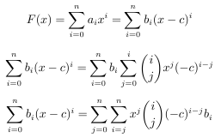
乱七八糟的题目
这个问题好像还是挺简单的。
我们有a序列和c，求b序列。
首先要弄清它们的关系。

Slide 49
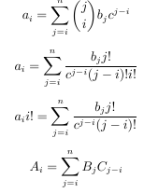
乱七八糟的题目

Slide 50
乱七八糟的题目
到这里就灰常简单了。
倒一倒然后FFT就可以了。
然后逆着公式一层一层弄到要求的b序列
就可以了
O(nlogn)

Slide 51
乱七八糟的题目
多项式开方
在模x^n意义下给定多项式F
求多项式A使得A*A=F

Slide 52
乱七八糟的题目
首先探讨解的存在性。
容易得到当F最低次幂为偶数次幂时
存在解且一定存在唯一解

Slide 53
乱七八糟的题目
然后我们无脑分治貌似就做完了
哦这个分治似乎叫做倍增更加合适
O(nlogn)

Slide 54
乱七八糟的题目
Choice 1:
求齐次递推方程的方法：
一个d次的递推式F_n=a_1*F_{n-1}
+a_2*F_{n-2}+..+a_d*F_{n-d}
已知F_1…F_d
求F_n
d<=30000

Slide 55
乱七八糟的题目
dlog^2d瞎搞，倍增balabala…

Slide 56
简单母函数
母函数动不动就FFT嘛大家都知道

Slide 57
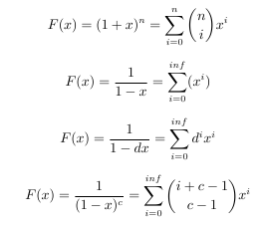
简单母函数
常用母函数：

Slide 58

简单母函数
常用母函数：

Slide 59
简单母函数
指数型母函数e^x
e^x * e^x = e^(2x)
1/(e^x) = e^(-x)

Slide 60
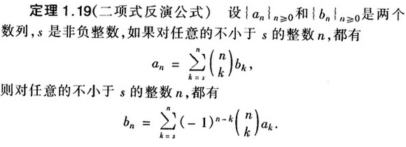
简单母函数
二项式反演：

Slide 61
简单母函数
即A=B*e(x)
反演得到B=A*e(-x)

Slide 62
简单母函数
二项式反演可以拓展到高维度，只需把
母函数拓展到相同维度即可证明。

Slide 63
简单母函数
母函数求导：对F求导得到F’唯一的联系就是
F’作为指数型母函数时的表示序列是
F作为指数型母函数时的表示序列向左平移
一位得到。（然并卵）

Slide 64
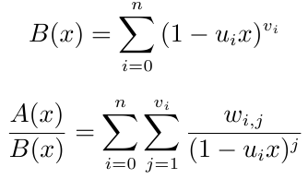
简单母函数
部分分式定理：一个真分式可以分解成一些
简单分式的和。下式中A的最高次小于B的最高次

Slide 65
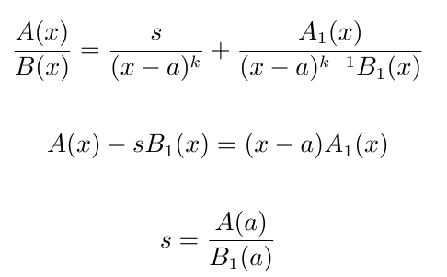
简单母函数
构造过程：

Slide 66
简单母函数
当我们先分解有理根，再分解无理根，很容
易发现，有理根部分的分子都是有理数。

Slide 67
简单母函数
如何求斐波那契数列通项公式？

Slide 68

简单母函数
设斐波那契数列母函数为F
得到：
F=F*x+F*x*x+1
F=1/(1-x-x^2)
1-x-x^2=0的解为

Slide 69
简单母函数
设斐波那契数列母函数为F
得到：
F=F*x+F*x*x+1
F=1/(1-x-x^2)
1-x-x^2=0的解为

Slide 70
简单母函数
X1=(-1+V5)/2
X2=(-1-V5)/2
F=1/(1-x-x^2)分解为
F=a/(x1-x) + b/(x2-x)
1/(d-x)这是最为常见的母函数
根据母函数的性质，
我们就可以写出F_n的公式了

Slide 71
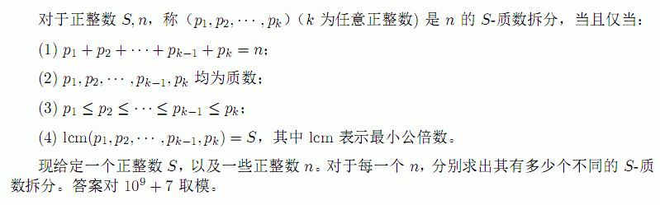
简单母函数
2<=S<=2*10^6,1<=n<=10^18,1<=q<=10^5

Slide 72
简单母函数
分析题目可知：S非不同素数的乘积时可以
特判掉，我们先假定p1*p2*..p_k为不同的
素数且乘积为S
在算一下发现S最多为7个不同素数的乘积
得到了k<=7，我们就认为k=7好了

Slide 73
简单母函数
于是变成了一个奇怪的问题：
有7个物体，每个物体的体积为一个素数，
每个物体有无穷个，请问有多少种凑成体
积恰为n的方法。

Slide 74

简单母函数
我们用母函数来表示一下：对于素数p_i，
其可以取任意个的序列的母函数为：

Slide 75

简单母函数
于是现在有7个母函数，我们要把它们乘
起来然后求第n项的值。

Slide 76
简单母函数
我们想用部分分式定理弄一弄，于是要考虑
1-x^i的根，显然有i个根，由于i为素数，
其实根只能为+1或-1，且实根为-1时i=2,
我们不妨先把实根都分离出来，然后留下
的一坨先不管它。

Slide 77

简单母函数
如何分离实根那一坨？直接根据构造方法
去做，O(7S)挺好的。然后这一部分求第n
项是很好求的。
另一坨怎么处理？由于p_i都为素数
我们很容易知道

Slide 78
简单母函数
也就是说虚根部分是不会有重根的。
不过这并没有什么卵用。
我们可以发现虚数部分的母函数对应
的序列应该是以S为循环节的。
我们把循环节的答案处理出来。
OK解决了。复杂度也挺好看的貌似
是O(k(S+q))

Slide 79
简单母函数
循环节虚数部分的答案怎么预处理？
我们先全部算出来，然后减掉实数部分
的答案就得到了虚树部分的答案！
挺蠢的方法不过不影响复杂度。

Slide 80

应该讲不到这里吧啊哈哈哈哈

